Slide 1


기맞기획 11기 기업 협약 프로젝트 2팀 ‘NKK 스튜디오’ 제작
찍!찍!!찍!!! 증강 시스템
시각 효과 중심 증강 기획서
NKK 스튜디오
팀장 박송호
부팀장 정승운
팀원 김규장
박도원
이예성
문서 최초 작성
문서 최종 수정
20261022
20261023
김규장
김규장

Slide 2
목차
개요 – 4P
증강 구성 – 7P
1. 기획 의도 4P
2. 시각 효과 규칙 5P
3. 연출 방식 6P
1. 구성 · 등급 분포 7P
2. 카테고리 분류 8P
3. 수치 증강 9P
시각 효과 증강 – 10P
등급 통일 – 17P
1. 타격 10P
2. 쥐 변신 12P
3. 방 이벤트 13P
4. 보상 16P
1. 판의 모습이 바뀐다 17~18P

Slide 3
개요 - 로그
순번 | 작성일 | 작성자 | 작성 내용 | 비고
1 | 2026-10-22 | 김규장 | 문서 최초 작성 | 증강 시스템 기획 초안 (시각 효과 중심)
2 | 2026-10-23 | 김규장 | 구조 재정리 | 앞니 증강 신설 · 개요 재작성 · 7개 묶음
3 | 2026-10-23 | 김규장 | 레이아웃 통일 | 앞니 증강 폐기 · 카드 형식 통일 · 6개 묶음
4 | 2026-10-23 | 김규장 | 개요 재구성 | 개요 3장 재구성 · 방 이벤트 등급 기준 · 대분류 표
5
3

Slide 4
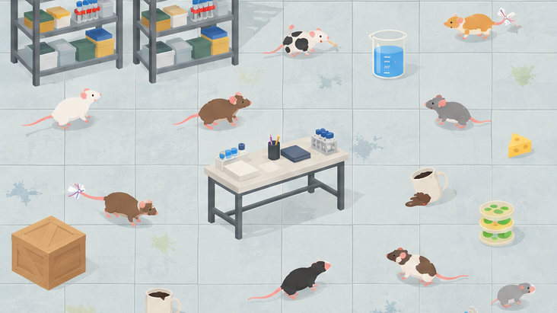
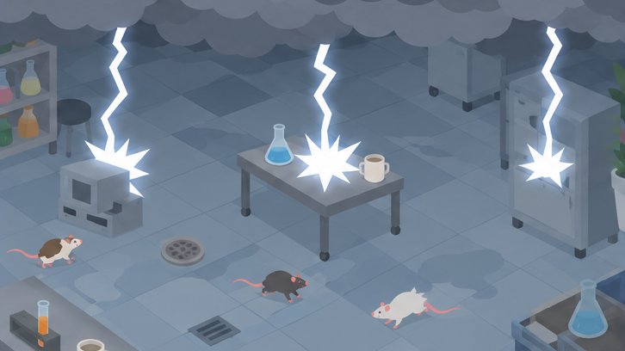
기획 의도 - 고르는 순간 판이 바뀐다
숫자만 오르는 증강은 고른 줄 모른다 → 증강마다 화면에 보이는 변화를 붙인다
기본 화면
천둥 번개 선택 후
체감 고른 순간 판에 바로 보인다
숫자만 오르면 체감이 약함 → 증강 하나에 화면 변화 하나
구분 수치 10 · 시각 효과 23
수치는 표로 빠르게, 시각 효과는 그림 카드로 크게
기대 등급이 높을수록 크게
실버 = 한 곳 · 골드 = 방 일부 · 프리즘 = 방 전체
4

Slide 5
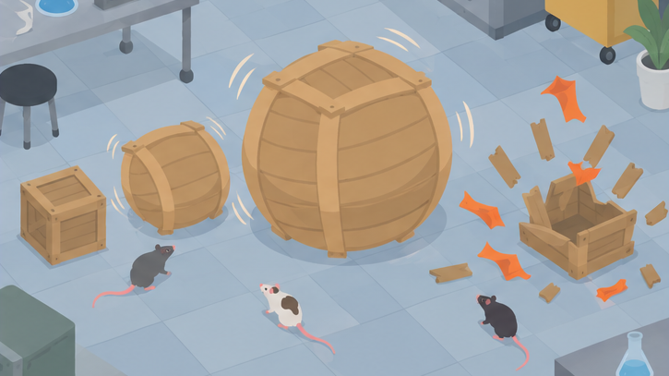
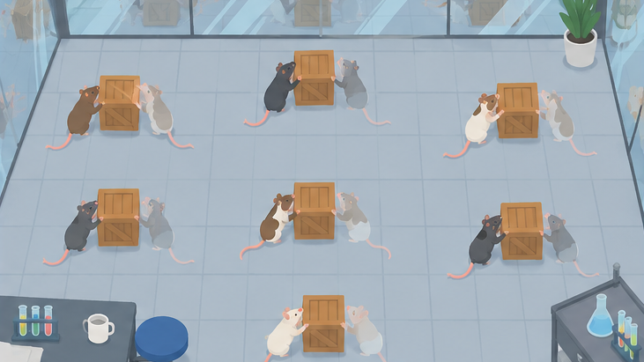
시각 효과 규칙 - 등급이 범위를 정한다
실버
골드
프리즘
범위 물건 · UI 한 곳
크기 쥐 1배 이하 · 카메라 없음
상시 UI · 물건 위 표시 1개
발동 작은 폭발 · 글자 0.5초
예 클릭 폭격 · 잭팟 · 모래시계 · 미다스
범위 쥐 무리 · 방 위쪽 일부
크기 쥐 1~2배 · 짧은 흔들림
상시 쥐 몸 · 천장 표시
발동 방 일부 이펙트
예 다다다다 · 천둥 번개 · 치즈 비
범위 방 전체 · 화면 어디서나
크기 쥐 1.8~6배 · 예고 + 강한 흔들림
상시 방 바닥 표시
발동 큰 소환물 · 거대화
예 운석 · 토네이도 · 거대 쥐 출현
수치 증강 10개는 등급과 관계없이 화면 변화 없음 → 시각 효과는 실버부터 시작 (브론즈 시각 효과 없음)
덮개 투명도 30% 이하 · 카메라는 한 번에 하나, 필살기 컷신 우선 · 글자는 굵은 검정 테두리, 같은 자리 최대 3개
5

Slide 6
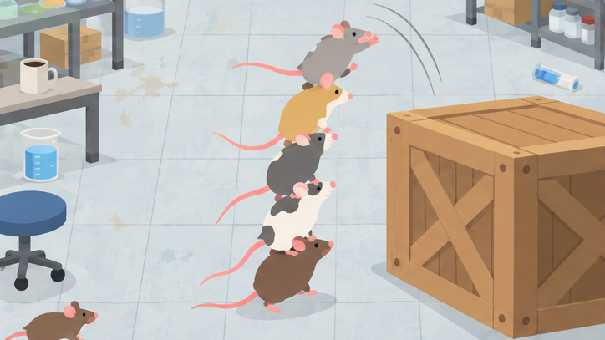
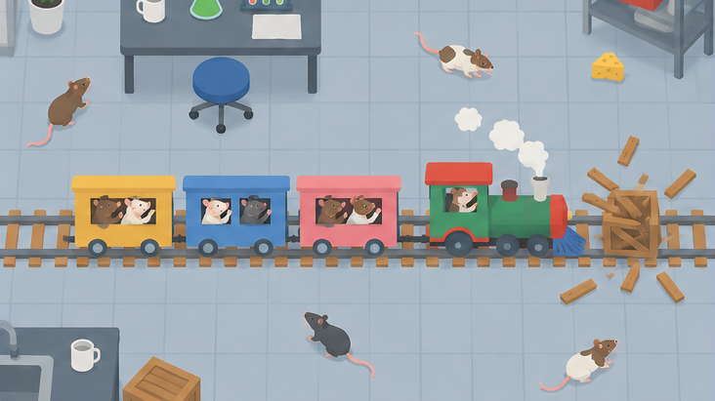
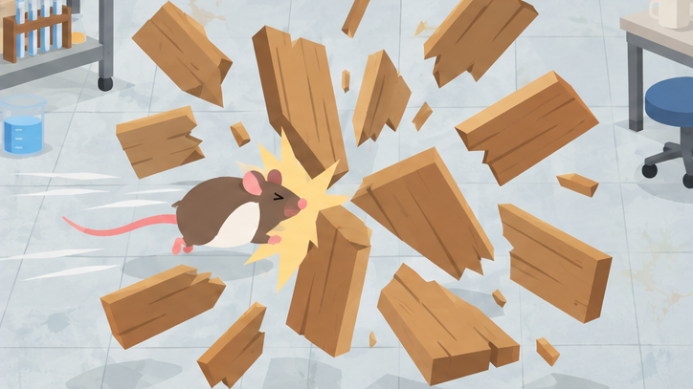
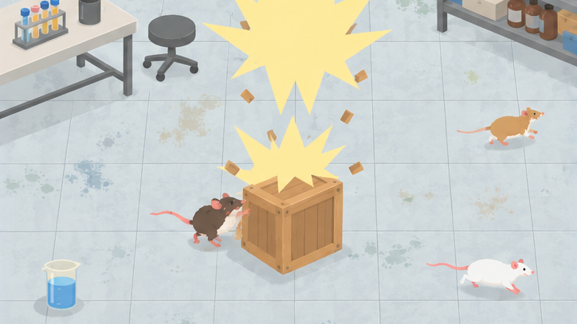
시각 연출 - 5가지 방식과 쓰는 증강
쥐 모션
소환물
물건 변화
증강 거대 쥐 · 분신 · 쥐 탑 · 다다다다
규칙 8~12프레임, 끝나면 원래 걷기
증강 기차 · 운석 · 토네이도 · 치즈 칼날
규칙 쥐 2~8배, 화면 밖→안→밖, 그림자
증강 찌릿찌릿 · 미다스 · 연쇄 붕괴
규칙 0.2~2초 번쩍 · 흔들 → 파편
카메라
과장된 연출
공통 원칙
모든 시각 효과 증강 = 효과 · 상시 · 발동 3칸
상시는 작게 1개, 발동은 크고 짧게
끝나면 원래 걷기 · 원래 방으로 복귀
증강 거대 쥐 · 운석 · 연쇄 붕괴 · 승급 폭죽
규칙 흔들림 0.2초 · 줌 1.3배 · 한 번에 하나
증강 다다다다 · 클릭 폭격 · 미다스 · 연쇄 붕괴
규칙 글자 쥐 1~3배 · 0.5초 · 같은 자리 3개
6

Slide 7
증강 구성 - 33개
33
10
23
전체 증강
수치 증강
시각 효과 증강 (등급 통일 5 포함)
7

Slide 8
카테고리 분류 - 수치 · 시각 효과
대분류 | 묶음 | 무엇이 바뀌나 | 등급 | 증강
수치 증강 (10) | 수치 (10) | 쥐 능력치만 오름 · 화면 변화 없음 | 브4 · 실3 · 골2 · 프1 | 날카로운 앞니 · 강철 앞니 · 급소 찾기 · 보스 사냥 면허 · 프로틴 셰이크 · 치명적 앞니 · 철거 전문가 · 보스 킬러 · 강철 턱 · 전설의 앞니
시각 효과 증강 (23) | 타격 (6) | 물고 · 누르고 · 부수고 · 승급할 때 터짐 | 실1 · 골4 · 프1 | 다다다다 · 찌릿찌릿 이빨 · 회전 치즈 칼날 · 클릭 폭격 · 연쇄 붕괴 · 승급 폭죽
 | 쥐 변신 (3) | 쥐가 커지고 · 늘고 · 쌓임 | 골1 · 프2 | 거대 쥐 출현 · 분신 소환 · 쥐 탑 쌓기
 | 방 이벤트 (6) | 방에 날씨 · 손님 · 축제가 찾아옴 | 골3 · 프3 | 천둥 번개 · 치즈 비 · 탄생 축제 · 운석 소환 · 쥐 토네이도 · 장난감 기차
 | 보상 (3) | 치즈 · 연구자료 · 시간이 늘어남 | 실3 | 미다스의 앞니 · 잭팟 · 모래시계 줍기
 | 등급 통일 (5) | 같은 등급 쥐 전원이 한 캐릭터로 | 골2 · 프3 | 스케이터 · 골든 햄스터 · 판다 잠옷 정글리안 · 맘스땃쥐 · 5G
수치 증강 = 화면 변화 없이 표 1장으로 확인 · 시각 효과 증강 = 효과 · 상시 · 발동 카드로 화면 변화까지 정의
8

Slide 9
수치 증강 - 10개
등급 | 이름 | 효과
브론즈 | 날카로운 앞니 | 쥐 공격력 +12%
브론즈 | 강철 앞니 | 벽 피해 +20%
브론즈 | 급소 찾기 | 치명타 확률 +4%
브론즈 | 보스 사냥 면허 | 보스 피해 +20%
실버 | 프로틴 셰이크 | 쥐 공격력 +30%
실버 | 치명적 앞니 | 치명타 확률 +6% · 치명타 피해 +50%
실버 | 철거 전문가 | 벽 피해 +50%
골드 | 보스 킬러 | 보스 피해 +60% · 필살기 게이지 충전 +25%
골드 | 강철 턱 | 쥐 공격력 +50% · 벽 피해 +40%
프리즘 | 전설의 앞니 | 쥐 공격력 +100% · 모든 피해 +30%
9

Slide 10
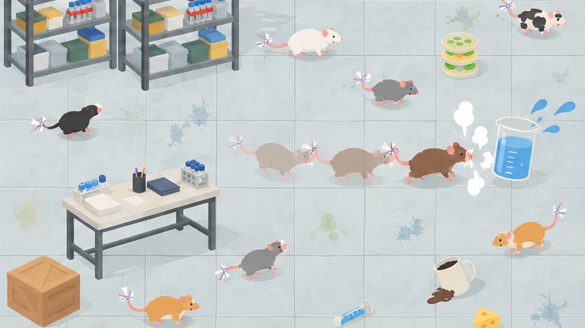
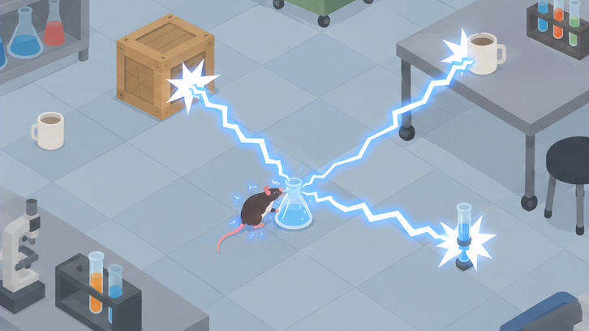
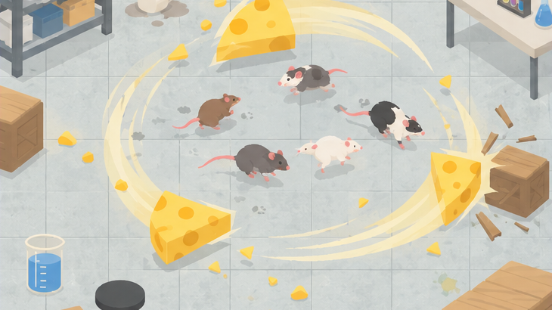
타격 증강 - 1/2
다다다다 (골드)
부딪힐 때 25% 확률로 3번 더 공격
상시: 모든 쥐 뒤에 반투명 잔상 1개가 따라다님
발동: 잔상 3개가 0.1초 간격으로 같은 물건을 때림 · "다다다" 글자 (쥐 2배)
찌릿찌릿 이빨 (골드)
물 때 8% 확률로 주변 물건 3개 감전 (공격력 ×0.6)
상시: 쥐 털 끝에 작은 파란 스파크가 가끔 튐
발동: 물린 물건에서 3개 물건으로 지그재그 파란 번개선 0.3초 · 맞은 물건 하얗게 번쩍
회전 치즈 칼날 (프리즘)
특정 쥐가 타격할 때 둘레를 치즈 칼날 3개가 돌며 공격 (공격력 ×1.5)
상시: 무리 가운데 중심 반지름 170 · 2초에 한 바퀴 · 칼날 뒤 노란 궤적
발동: 칼날이 맞을 때마다 번쩍 · 치즈 조각이 튐
10

Slide 11
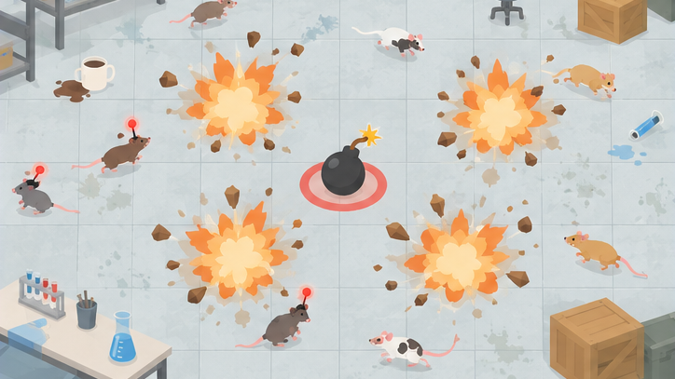
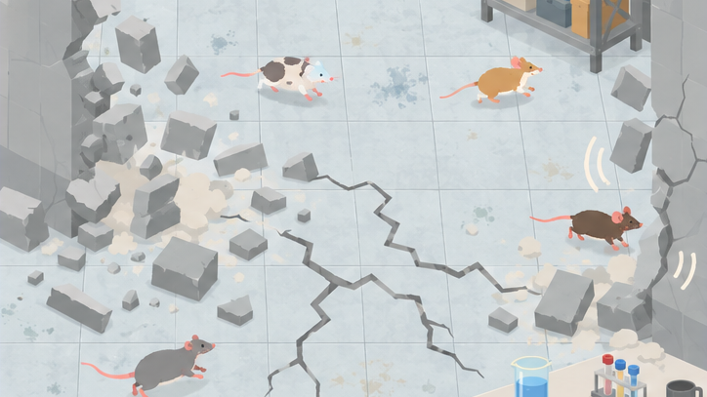
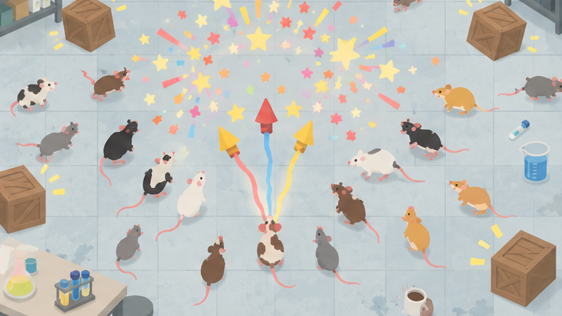
타격 증강 - 2/2
클릭 폭격 (실버)
클릭 총공격 때 누를 때마다 낮은 확률로 폭발
발동: 클릭 지점에서 작은 폭발 · "펑!" 글자
연쇄 붕괴 (골드)
벽 하나가 무너지면 남은 벽 체력 -15%
발동: 벽이 무너지면 평소보다 강한 카메라 진동 → 남은 벽마다 "-15%" 글자
승급 폭죽 (골드)
승급할 때 새 쥐 자리에서 폭죽 폭발 (반경 220 · 공격력 ×6)
발동: 폭죽 3발이 위로 솟았다 터짐 → 반경 220 폭발 원 · 화면 흔들림
11

Slide 12
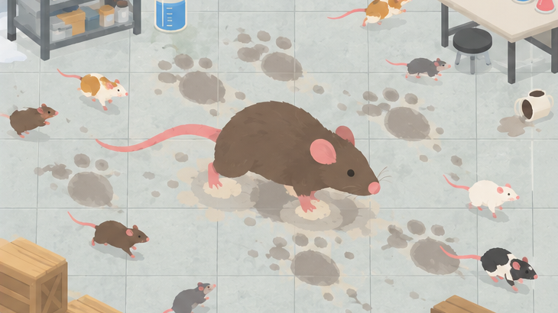
쥐 변신 증강
거대 쥐 출현 (프리즘)
12초마다 쥐 2마리가 6초 동안 거대화 (크기 ×1.8 · 공격력 ×3)
상시: 방 바닥에 큰 발자국 무늬
발동: 0.5초에 걸쳐 커짐 · 그림자 2배 · 걸음마다 화면 흔들림 0.2초 · 먼지 원
분신 소환 (프리즘)
특정 시간 동안 모든 쥐가 거울 분신을 소환해 함께 공격
발동: 쥐와 똑같은 분신이 연기 속에서 튀어나옴 → 시간이 끝나면 연기로 사라짐
쥐 탑 쌓기 (골드)
랜덤 쥐 5마리가 쌓여 합체 · 스탯 합산 · 특성은 1층 쥐 (가장 높은 등급, 같으면 랜덤)
발동: 5마리가 0.5초 동안 차례로 점프해 쌓임 (높이 쥐 5배) → 1초 흔들흔들 → 쿵 · 화면 흔들림
12

Slide 13
방 이벤트 증강 - 골드 · 프리즘 구분
기준 | 골드 | 프리즘
어디서 나오나 | 방 위쪽에 고정 (먹구름 · 치즈 구름 · 가랜드) | 방 바닥을 직접 이동 · 낙하 (운석 · 토네이도 · 기차)
이펙트 크기 | 쥐 1배 수준 (번개 줄기 · 치즈 조각 · 색종이) | 쥐 4배 이상 (운석 4배 · 토네이도 6배 · 기차는 맵 끝~끝)
닿는 범위 | 방 일부 (번개 3곳 · 탄생 자리 주변) 또는 획득량 버프 | 방 전체를 가로지름 · 지나간 길 전부
예고 연출 | 없음 · 바로 발동 | 있음 (붉은 원 0.8초 · 화면 밖에서 진입)
카메라 | 흔들림 없음 | 화면 흔들림 · 물건이 튕기거나 빨려 들어감
효과 성격 | 작은 피해 · 버프 · 자원 | 큰 피해 · 물건을 휩쓸고 지나감
해당 증강 | 천둥 번개 · 치즈 비 · 탄생 축제 | 운석 소환 · 쥐 토네이도 · 장난감 기차
판단 규칙 | 아래 프리즘 조건에 하나도 해당 없으면 골드 | 쥐 4배 이상 소환물이 방 바닥을 지나가면 프리즘
13

Slide 14
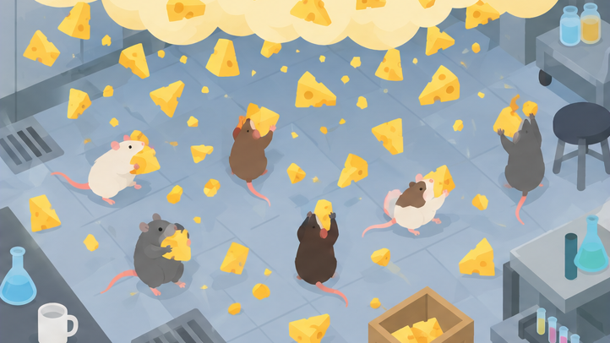
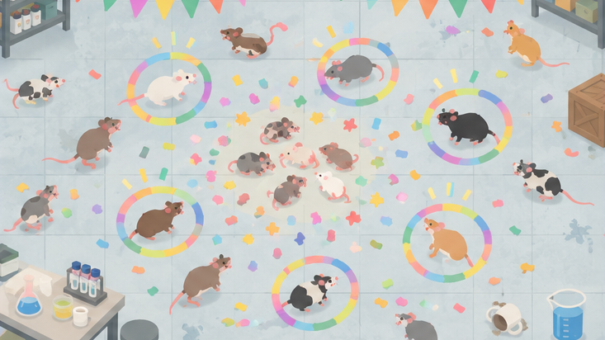
방 이벤트 증강 - 골드
천둥 번개 (골드)
20초마다 방 위 먹구름에서 번개가 무작위 3곳에 떨어짐
발동: 예고 없이 번개 줄기 3개가 바로 떨어짐 · 맞은 자리 검게 그을림
치즈 비 (골드)
30초마다 5초 동안 치즈 비 · 내리는 동안 치즈 획득량 +30% (수치 조절)
발동: 방 천장에 노란 치즈 구름 → 치즈 조각이 5초 동안 쏟아짐
탄생 축제 (골드)
새끼가 태어나면 주변 범위 쥐 4초 광란 (×1.6)
상시: 방 천장에 파티 가랜드
발동: 탄생 자리에서 색종이 폭발 · 광란 쥐에게 무지개 테두리 4초
14

Slide 15
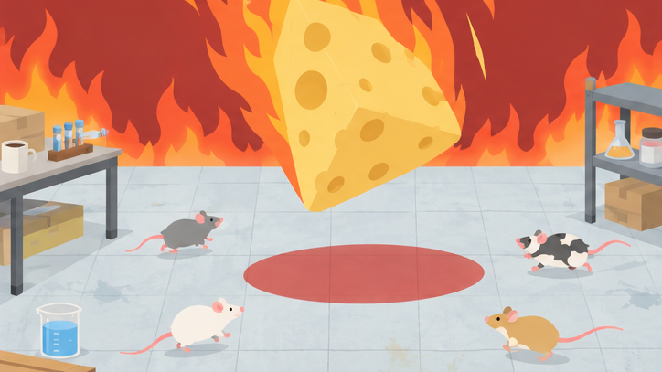
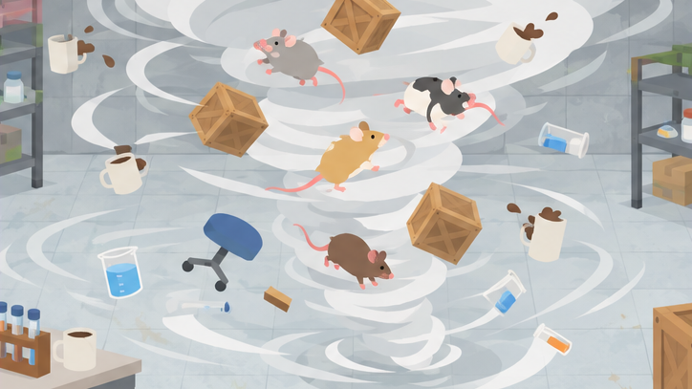
방 이벤트 증강 - 프리즘
운석 소환 (프리즘)
30초마다 큰 치즈 운석 1개가 바닥으로 낙하
발동: 0.8초 전 바닥에 붉은 원 그림자가 커짐 → 운석(쥐 4배) 낙하 · 큰 폭발 · 흔들림
쥐 토네이도 (프리즘)
15초마다 토네이도가 6초 동안 방을 휩씀
발동: 토네이도(높이 쥐 6배)가 랜덤 위치에 생겨 6초 동안 돌아다님 · 닿은 것은 빙글빙글 빨려 들어감
장난감 기차 (프리즘)
특정 시간마다 기차가 맵 한쪽 끝에서 반대편 끝까지 가로지름 · 지나가는 물건에 피해
발동: 화면 밖에서 기적 소리와 함께 진입 → 지나간 길의 물건이 튕겨 나감
15

Slide 16
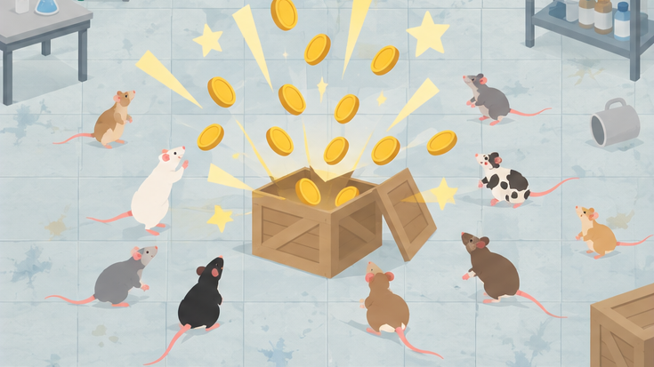
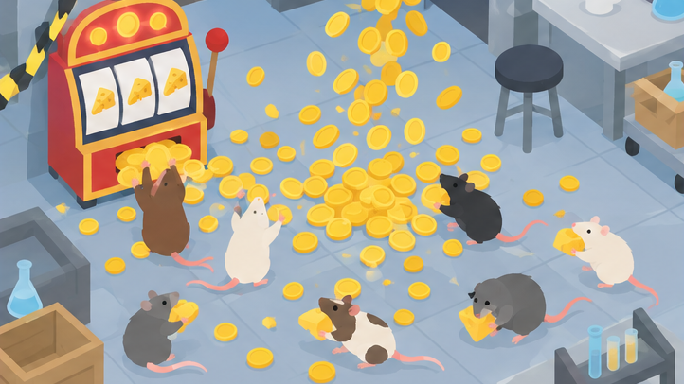
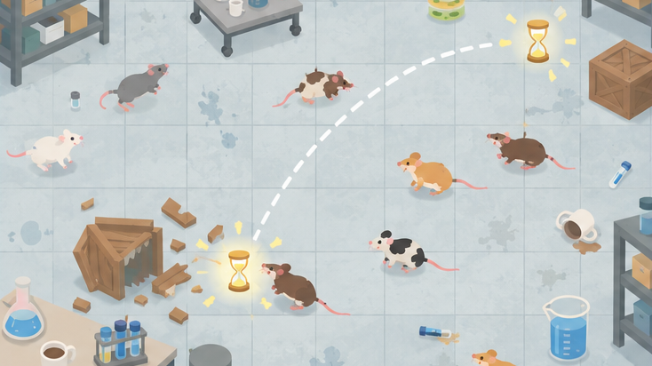
보상 증강
미다스의 앞니 (실버)
황금 물건을 부수면 치즈 획득량 +50% (수치 조절)
상시: 황금 물건 반짝임 2배로 자주
발동: 황금 물건이 부서질 때 금빛 조각이 튐 · "짤랑" 글자
잭팟 (실버)
층 클리어 때 20% 확률로 연구자료 ×3
상시: 화면 왼쪽 구석에 작은 슬롯머신
발동: 층 클리어 때 릴이 돌아감 → 당첨이면 777 정렬 · 화면 위에서 연구자료가 1.5초 쏟아짐
모래시계 줍기 (실버)
물건을 부수면 1% 미만 확률로 모래시계 드롭 · 1개당 시간 +1초
발동: 모래시계가 시간 UI로 흡수되듯 이동 → 시간 숫자 한 번 반짝
16

Slide 17
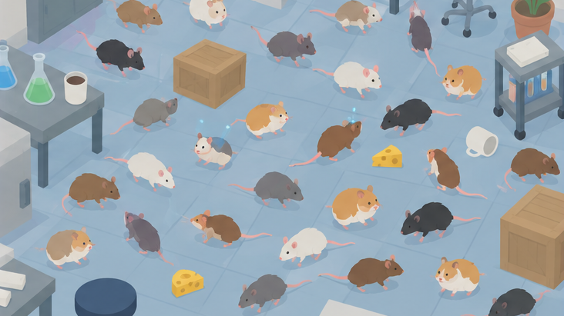
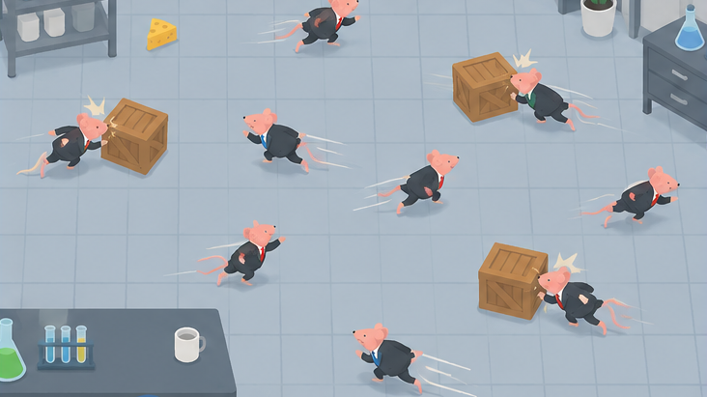
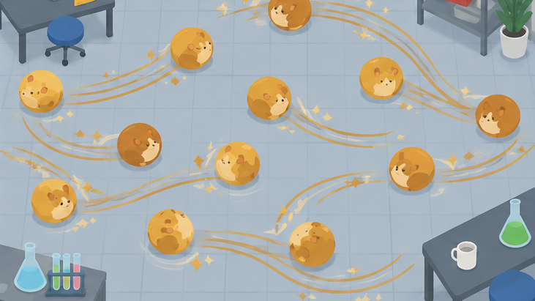
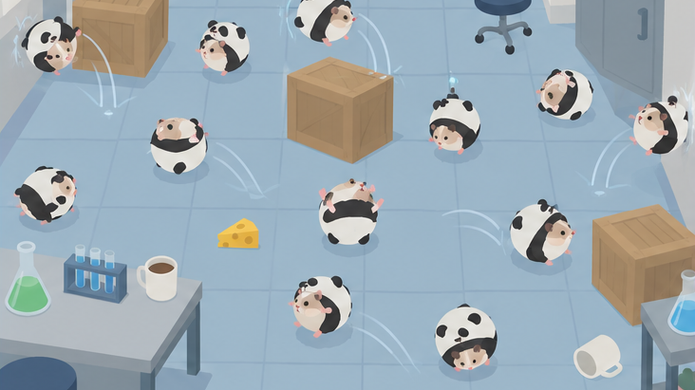
등급 통일 - 판의 모습이 바뀐다
스케이터 생쥐 (레어)
모든 레어 쥐 → 양복 입은 대머리 생쥐 (겟투워크 캐릭터 참고)
이동 속도가 매우 빠름 · 대머리로 박치기해서 공격
상시: 레어 쥐 전원 양복 · 대머리 · 달릴 때 넥타이가 뒤로 휘날림
발동: 박치기 때 대머리에 하얀 반짝 · "띵!" 글자
골든 햄스터 생쥐 (일반)
모든 일반 쥐 → 골든 햄스터 생쥐
항상 공 상태로 굴러다님 · 치즈 담당
상시: 일반 쥐 전원 황금 공 모양으로 굴러다님
발동: 지나간 자리에 황금 바퀴 자국 (3초 유지)
판다 잠옷 정글리안 생쥐 (일반)
모든 일반 쥐 → 판다 잠옷 정글리안 생쥐
항상 몸을 말아 대포알처럼 튕겨다님 · 피해 담당
상시: 일반 쥐 전원 몸을 만 판다 공
발동: 벽 · 물건에 튕길 때마다 충격 원 · "쿵" 글자
17

Slide 18
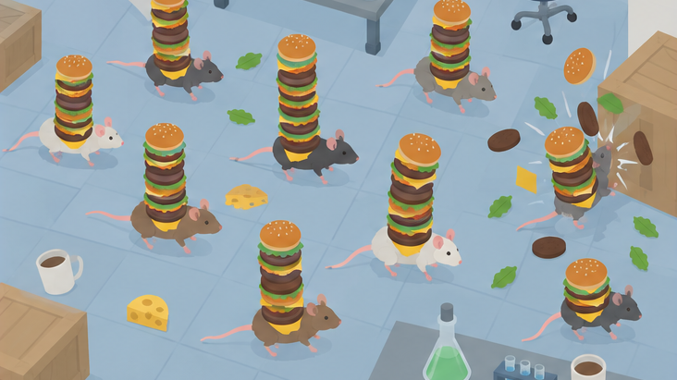
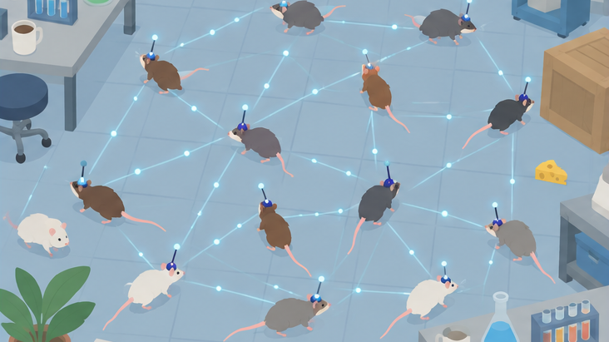
등급 통일 - 공통 적용 규칙
맘스땃쥐 생쥐 (에픽)
모든 에픽 쥐 → 맘스땃쥐 생쥐
버거 최대 8층까지 쌓임 · 박치기 피해 +50%
상시: 에픽 쥐 전원 버거 몸 · 패티가 위로 한 층씩 쌓임 (몸 너비는 그대로)
발동: 8층 박치기 때 버거 재료가 사방으로 흩어짐
5G 생쥐 (에픽)
모든 에픽 쥐 → 5G 생쥐
주변 동료 수와 상관없이 모든 쥐에게 데이터를 전송해 쥐를 강화
상시: 화면 위 '5G' 신호 막대 · 모든 쥐 사이 얇은 반투명 전파선
발동: 데이터 전송 때 전파선 위로 빛 점이 달려감
적용 대상
이후 태어나는 쥐도 포함. 원래 스킬 대신 통일된 쥐 스킬 사용
동시 장착 제한
같은 등급 통일은 동시 장착 불가: 골든 햄스터 ↔ 판다, 맘스땃쥐 ↔ 5G
5G 전송
쥐 수와 관계없이 데이터 전송은 한 번만 적용
해제 시 복귀
장착을 빼면 원래 모습과 스킬로 복귀
18

